Slide 1
Тема 2.
Топологии компьютерных сетей.
Типы сетевых кабелей
Топологии КС
Под топологией вычислительной сети понимается конфигурация графа, вершинам которого соответствуют компьютеры сети, а ребрам - физические связи между ними.

Slide 2
Компьютеры, подключенные к сети часто называют станциями или узлами сети.
Конфигурация физических связей определяется электрическими соединениями компьютеров между собой и может отличаться от конфигурации логических связей между узлами сети.
Логические связи представляют собой маршруты передачи данных между узлами сети и образуются путем соответствующей настройки коммуникационного оборудования.

Slide 3
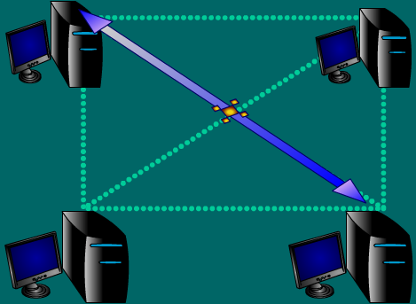
Полносвязная топология

Slide 4

Полносвязная топология
соответствует сети, в которой каждый компьютер сети связан со всеми остальными.
Несмотря на логическую простоту, этот вариант является громоздким и неэффективным. Практически не применяется.

Slide 5

Используется в многомашинных комплексах или глобальных сетях при небольшом количестве компьютеров.
Ячеистая топология (mesh)
получается из полносвязной путем удаления некоторых возможных связей.

Slide 6
В сети c ячеистой топологией непосредственно связываются только те компьютеры, между которыми происходит интенсивный обмен данными, а для обмена данными между компьютерами, не соединенными прямыми связями, используются транзитные передачи через промежуточные узлы.
Ячеистая топология допускает соединение большого количества компьютеров и характерна, как правило, для глобальных сетей.

Slide 7

Общая шина
Очень распространена в локальных сетях. В этом случае все компьютеры подключаются к одному коаксиальному кабелю.
Передаваемая информация может распространяться в обе стороны. Взаимодействие компьютеров происходит следующим образом:

Slide 8
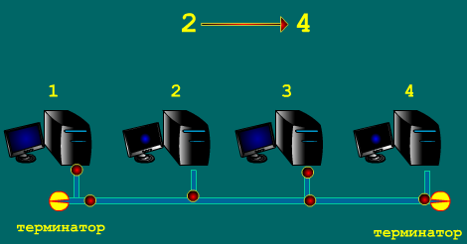
Общая шина

Slide 9
При передаче сигналов:
Данные передаются всем компьютерам, но получает только тот, кому адресованы.
На быстродействие сети влияет:
Количество компьютеров в сети;
Частота, с которой передаются данные;
Характеристики аппаратного обеспечения компьютеров в сети;
Тип работающих сетевых приложений;
Тип сетевого кабеля;
Расстояние между компьютерами в сети;

Slide 10
2. Отражение сигнала.
Данные или электрические сигналы распространяются по всей сети - от одного конца кабеля к другому.
Если не принимать никаких действий, сигнал, достигая конца кабеля будет отражаться и будет невозможными другие передачи данных, поэтому как только данные достигнут адресата, электрические сигналы нужно погасить.

Slide 11
Чтобы предотвратить отражение сигнала, на конце кабеля устанавливают терминаторы.
Расширение ЛВС:
В сети с топологией "шина" удлинение кабеля проводится двумя способами:
1. Использование баррел-коннектора, при этом происходит ослабление сигнала;
2. Использование репитера. Репитер усиливает сигнал перед передачей его в следующий сегмент.

Slide 12
Применение общей шины снижает стоимость проводки, обеспечивает возможность почти мгновенного широковещательного обращения ко всем станциям сети.
Преимущества общей шины:
дешевизна;
простота разводки кабеля по помещениям.

Slide 13
Недостатки:
низкая надежность (обрыв кабеля приведет к парализации всей сети);
невысокая производительность (только один компьютер в каждый момент времени может передавать данные в сеть, пропускная способность канала связи делится между всеми узлами сети).

Slide 14
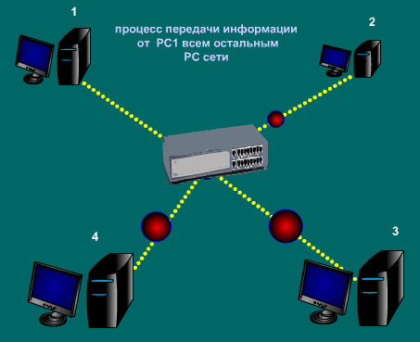
Звезда

Slide 15

Звезда
При такой топологии компьютер подключается отдельным кабелем к общему устройству, называемому концентратором, который находится в «центре» сети.
Функции концентратора:
1. Направление передаваемой компьютером информации одному или всем остальным компьютерам сети.

Slide 16
2. Фильтрация информации, поступающей от узлов в сеть, при необходимости блокирование запрещенные администратором передачи.
Преимущества звезды:
существенно большая надежность по сравнению с общей шиной (повреждение кабеля в определенном участке не блокирует всю сеть, а только этот участок).
Недостатки топологии звезда:
большая стоимость сетевого оборудования;
возможность наращивания количества узлов в сети ограничивается количеством портов концентратора.

Slide 17
Наиболее распространенной является топология звезда, с использованием нескольких концентраторов, иерархически соединенных между собой.
В настоящее время «Иерархическая звезда» широко используется как в локальных, так и в глобальных сетях.

Slide 18
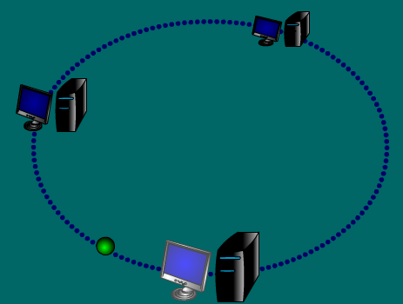
Кольцо

Slide 19

Кольцо
В сетях с кольцевой конфигурацией данные передаются по кольцу от одного компьютера к другому, как правило в одном направлении.
Если компьютер распознает данные, как свои, то они копируются во внутренний буфер.

Slide 20
Недостаток кольца:
необходимо принимать специальные меры, чтобы в случае выхода из строя или отключения какой-либо станции не прервался канал связи между остальными станциями.

Slide 21
Преимущества:
удобная конфигурация для организации обратной связи - данные сделав полный оборот, возвращаются к узлу-источнику, таким образом происходит контроль процесса доставки данных адресату (может быть использовано для тестирования связности сети и поиска узла, работающего некорректно).

Slide 22
Сети со смешанной топологией
(или комбинированные) представляют собой крупные сети с произвольными связями между компьютерами.
В таких сетях можно выделить фрагменты (подсети), имеющие типовую топологию.

Slide 23
Типы сетевых кабелей
Сетевой кабель - физическая среда передачи.
Рассмотрим:
1. Основные концепции построения кабельной системы в ЛВС.
2. Основные типы кабелей, их конструкция, характеристики и способы функционирования.

Slide 24
Основные группы кабелей:
1. Коаксиальный кабель;
2. Витая пара:
  неэкранированная;
  экранированная;
3. Оптоволоконный кабель;

Slide 25
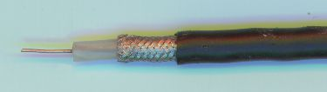
Коаксиальный кабель
Не так давно этот тип кабеля был наиболее распространенным типом кабеля, так как он относительно недорогой, гибкий, и удобный в применении.
Также коаксиальный кабель стал безопасным и простым в установке.

Slide 26
Коаксиальный кабель состоит из:
1. медной жилы;
2. изоляции, ее окружающей;
3. экрана, в виде металлической оплетки;
4. внешней оболочки.
Экран служит для защиты передаваемых данных, поглощая внешние электромагнитные сигналы, называемые помехами или шумом.
Экран не позволяет помехам искажать данные.

Slide 27
Электрические сигналы, кодирующие данные передаются по жиле. Жила может быть провод (сплошная) или пучок проводов.
Сплошная жила изготавливается, как правило, из меди.
Жила окружена изоляционным слоем, который отделяет ее от металлической оплетки. Оплетка играет роль заземления и защищает жилу от электрических шумов и перекрестных помех.

Slide 28
Перекрестные помехи - это Проводящая жила и металлическая оплетка не должны соприкасаться.
Снаружи кабель покрыт непроводящим слоем - из резины, телефона или пластика.
Коаксиальный кабель более помехоустойчив, затухание сигнала в нем меньше, чем в витой паре.

Slide 29
Типы коаксиальных кабелей:
1. тонкий коаксиальный кабель;
2. толстый коаксиальный кабель;
Выбор того или иного типа кабеля зависит от потребностей конкретной сети.
Тонкий коаксиальный кабель - гибкий кабель, диаметром около 0,5 см. Прост в применении, применим практически для любого типа сети.
Подключается непосредственно к платам сетевого адаптера.

Slide 30
Тонкий коаксиальный кабель - способен передавать сигнал на расстояние до 185 метров, без его заметного искажения, вызванного затуханием.
Тонкий коаксиальный кабель относится к семейству RG-58, его волновое сопротивление равно 50 Ом.
Волновое сопротивление - это сопротивление переменному току, выраженному в омах.
Основная отличительная особенность этого семейства - медная жила. Она может быть или сплошной, или состоять из нескольких переплетенных проводов.

Slide 31
RG-58 /U - сплошная медная жила;
RG-58 A/U - переплетенные провода;
RG-58 C/U - военный стандарт для RG-58 A/U;
RG-59 - Используется для широкополосной передачи (например кабельное телевидение);
RG-6 - Имеет больший диаметр по сравнению с RG-59, предназначен для более высоких частот, но может применяться для широкополосной передачи;

Slide 32
Толстый коаксиальный кабель (ТКК) - жесткий кабель, диаметром около 1 см.
Иногда называют "Стандартный Ethernet", так как его применяли первым в популярной сетевой архитектуре Ethernet.
Медная жила этого кабеля толще, чем у тонкого коаксиального.

Slide 33
Чем толще жила у кабеля, тем большее расстояние способен преодолеть сигнал.
ТКК передает сигнал до 500 метров.
Поэтому эго часто используют в качестве основного кабеля (магистрали), который соединяет несколько небольших сетей.

Slide 34
Для подключения к толстому коаксиальному кабелю применяется специальное устройство - трансивер.
Оборудование для подключения коаксиального кабеля:
1. BNC-коннектор - либо припаивается, либо обжимается на конце кабеля;
2. BNC T-коннектор - соединяет сетевой кабель с сетевой платой компьютера;
3. BNC баррел-коннектор - применяется для соединения двух отрезков тонкого коаксиального кабеля.
4. BNC - терминатор;

Slide 35
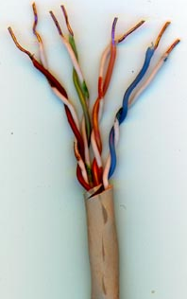
Витая пара
Самая простая витая пара - два перевитых вокруг друг друга изолированных медных провода.
Несколько витых пар часто помещают в одну защитную оболочку. Количество в таком кабеле может быть разным. Завивка проводов позволяет избавиться от электрических помех, наводимых соседними парами и другими источниками, например реле, трансформаторами и т.д.

Slide 36
Неэкранированная витая пара (UTP) - широко используется в ЛВС, максимальная длина сегмента - 100 метров. Состоит из двух изолированных медных проводов.
Категории UTP:
1. Традиционный телефонный кабель, для передачи речи;
2. Для передачи данных со скоростью до
4-х Мбит/c. Состоит из 4-х витых пар;
3. Для передачи данных со скоростью до 10-х Мбит/c. Состоит из 4-х витых пар с 9-ю витками на метр;

Slide 37
4. Для передачи данных со скоростью до 16-х Мбит/c. Состоит из 4-х витых пар;
5. Для передачи данных со скоростью до 100 Мбит/c. Состоит из 4-х витых пар медного провода;
Экранированная витая пара (STP) имеет медную оплетку, которая обеспечивает большую защиту.
Пары STP обмотаны фольгой.
В результате экранирования витая пара обладает прекрасной изоляцией.

Slide 38
STP по сравнению с UTP, меньше подвержена воздействию электрических помех и может передавать сигналы с более высокой скоростью и на большие расстояния.
Компоненты кабельной системы:
Для подключения витой пары к компьютеру используют телефонные коннекторы RJ-45 (8p8c), имеет восемь контактов.
Также существуют различные коммутационные панели, распределительные стойки и полки, соединители, настенные розетки для расширения ЛВС.

Slide 39
Оптоволоконный кабель
В оптоволоконном кабеле оптические данные распространяются по оптическим волокнам в виде модулированных световых импульсов.
Это достаточно надежный способ передачи, поскольку электрические сигналы при этом не передаются.
Оптоволокно предназначено для перемещения больших объемов данных на очень высоких скоростях, так как сигналы в них не практически не затухают и не искажаются.

Slide 40
Оптоволокно - чрезвычайно тонкий стеклянный цилиндр, называемый жилой, покрытый слоем стекла, называемого оболочкой, с иным, чем у жилы коэффициентом преломления.
Иногда оптоволокно производят из пластика. Пластик прост в использовании, но передает световые импульсы на меньшие расстояния.

Slide 41
Каждое стеклянное оптоволокно передает сигналы только в одном направлении, поэтому кабель состоит из двух волокон с отдельными коннекторами.
Одно - для передачи, другое - для приема.
Жесткость волокон увеличивается покрытием из пластика, а прочность - волокнами из кевлара.
Кевларовые волокна располагаются между двумя кабелями, заключенными в пластик.

Slide 42
Свет посылается светодиодом или лазером.
На концах линии стоят устройства кодеки. Кодек – это кодер/декодер. Кодер преобразует электрические импульсы в световые импульсы, а декодер – наоборот.
В таких кабелях можно передавать:
- только один луч – одномодовый кабель. Применяется для больших расстояний, так как в нём большая интенсивность сигнала (обычно вне зданий).

Slide 43
- несколько лучей – многомодовый кабель. В таких кабелях идет большее рассеивание (обычно внутри зданий).
На практике применяют два вида многомодовых оптических волокон:
- оптоволокно со ступенчатым изменением показателя преломления, то есть световые лучи идут по зигзагообразным траекториям;

Slide 44
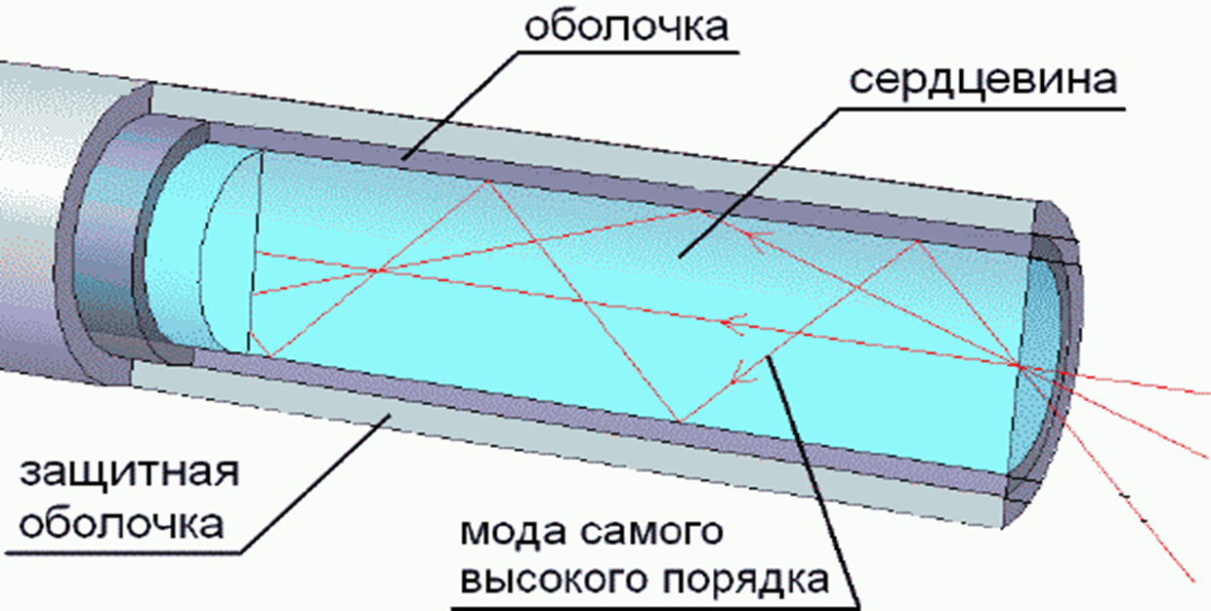

Slide 45
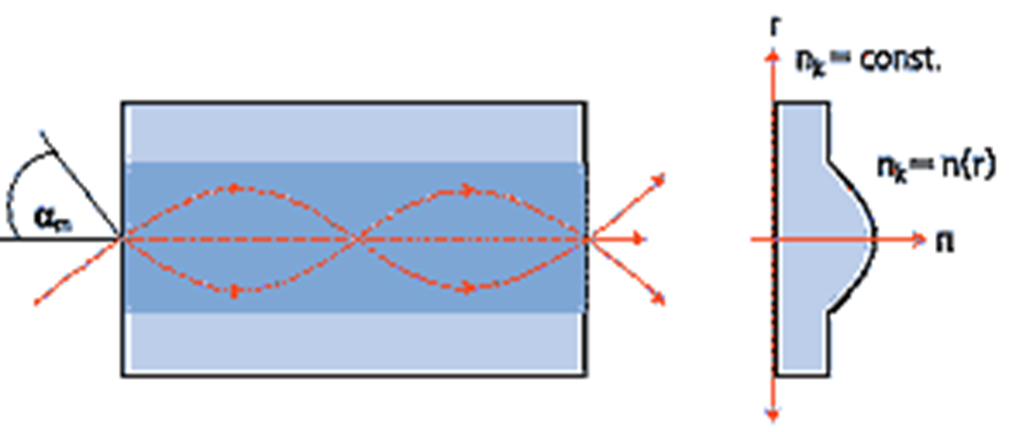
- градиентное оптоволокно, в котором световые лучи следуют по закругленным траекториям, похожие на синусоидальную волну. Это происходит за счёт того, что показатель преломления изменяется в нём плавно от середины к краю. В результате моды идут плавно.

Slide 46
Достоинства:
1. Так как предается свет, то эти кабели не восприимчивы к электромагнитным помехам.
2. Большая длина:
- в среде LAN – до 3-4 км;
- в среде WAN – может через всю страну или океан.
3. Полезны в опасных средах:
- не искрят;
- нет металла (нет коррозии).

Slide 47
4. К оптоволокну труднее осуществить несанкционированный отвод, чем к металлическому.
Поэтому применяется для засекреченных линий.

Slide 48
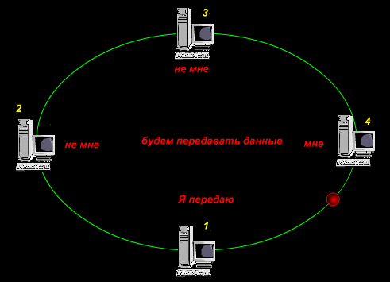
Логическая топология - Token Ring

Slide 49
Token Ring
Рабочие станции (РСт) сети Token Ring используют маркер для определения того, какая РСт должна передавать информацию в данный момент времени.
Если она ничего не должна передавать, то передаёт следующей РСт свободный маркер, и этот процесс продолжается до тех пор, пока маркер не РСт, которой требуется передать данные.

Slide 50
Данные «путешествуют», начиная от исходной РСт последовательно от узла к узлу сети.
Каждая станция проверяет адрес, приведенный в пакете данных.
Если данные предназначены этой РСт, она сохраняет копию данных и посылает оригинал далее.

Slide 51
Если данные не предназначены этой станции, она просто пересылает их следующей станции в сети.
Когда посылающая РСт получает обратно копию исходного пакета данных, она определяет, пора ли остановить передачу и послать свободный маркер (передать эстафету) следующей РСт.

